Slide 1
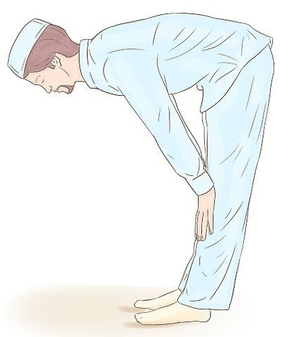
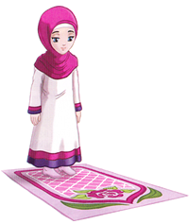
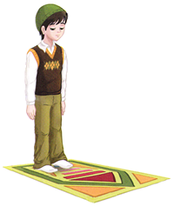

6. Sınıf 2. Ünite: Namaz
ÜNİTE KONULARI
6.2.1. Namaz İbadeti ve Önemi
6. 2. 2. Namaz Çeşitleri
6.2.3. Namazın Kılınışı
6.2.4. Bir Peygamber Tanıyorum: Hz. Zekeriya (a.s.)
6.2.5. Bir Sure Tanıyorum: Fil Suresi ve Anlamı
Ünitemizi Değerlendirelim

Slide 2
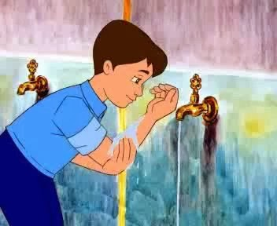
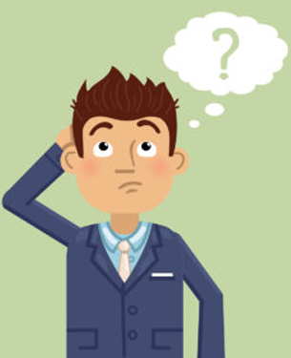
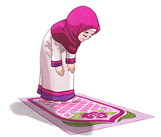

6.2.1. Namaz İbadeti ve Önemi
Kazanım: İslam’da namaz ibadetinin önemini, ayet ve hadislerden örneklerle açıklar.
Verilen resimler namazla ilgili sizlere neleri hatırlatmaktadır?

Slide 3
Namaz Hakkında Neler Biliyorsunuz?
Beş vakit
Rukû
Temizlik
Camii
Yanda verilen kelimeleri kullanarak namaz hakkında cümleler kuralım?
Abdest
Farz
Fatiha
Ezan
Allah’ın emri

Slide 4
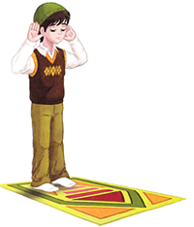
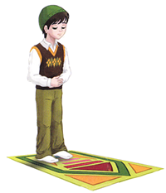
NAMAZ NEDİR?
Verilen kelimelerden hangileri namaz ile ilgili olabilir?
Dua
dönmek
Salat
yönelmek
Allah’ı yüceltmek
Yüceltmek

Slide 5
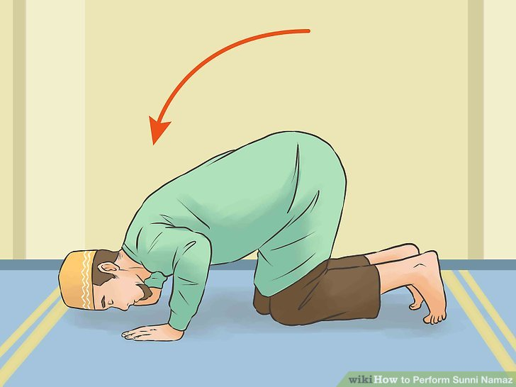
NAMAZ
Namaz, Kur’an’ı Kerim’de “salat” kelimesiyle ifade edilir. Salat; namaz kılmak, dua etmek ve yüceltmek anlamına gelir.
İslam'ın beş şartından biri olan, günün belli vakitlerinde ve abdest alınarak yerine getirilen ibadettir.

Slide 6
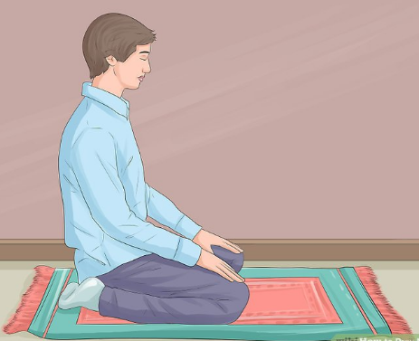
NAMAZ KİMLER FARZDIR?
1
Akıllı (zihinsel engelli olmayan),
2
Ergenlik çağına ulaşmış,
3
Kadın ve erkek her
Müslümana farz kılınmıştır.

Slide 7
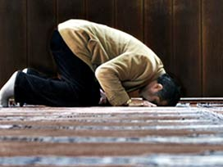
Kur’an’da Namaz: Ayet ve Yorum
“…Namazı dosdoğru kılın; çünkü namaz müminler üzerine vakitleri belli bir farzdır.”
Nisâ suresi, 103. ayet.
“...Namazı kılın; zekâtı verin ve Allah’a sımsıkı sarılın. ”
Hac suresi, 78. ayet.
Ayetlerde namazla ilgili anlatmak istenilen mesajlar nelerdir?

Slide 8
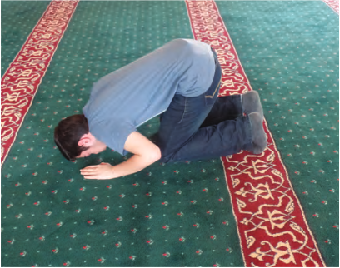
Hadis ve Yorum
“Kıyamet gününde kulun hesaba çekileceği ilk ameli onun namazıdır. Eğer namazı düzgün olursa diğer hesapları iyi gider ve kazançlı çıkar. Namazı düzgün olmazsa kaybeder ve zararlı çıkar...”
Hz. Muhammed (sav)
Namazla ilgili verilmek istenilen mesaj nedir?

Slide 9
Yüce Allah’ın (c.c.) açık ve kesin bir _________.
Allah'ın bize verdiği nimetlere bir ___________
NAMAZ
Mü’minin (inanın) _________.
_____direği
Boşlukları uygun bir şekilde doldurunuz
İslam’ın ________ şartından biri

Slide 10
Yüce Allah’ın (c.c.) açık ve kesin bir emridir.
Allah'ın bize verdiği nimetlere bir teşekkürdür
NAMAZ
Mü’minin (inanın) miracıdır.
Dinin direği
İslam’ın beş şartından biri

Slide 11
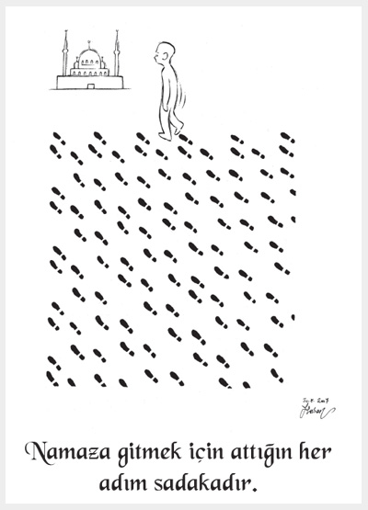

Slide 12
Parçaya Göre Doğru - yanlış
Doğru cevabı işaretleyelim
✔
Namaz günahların
affedilmesine vesile olur.
D
Y
Namaz kılan insan, günahlarından arınır. Çünkü günde beş vakit kılınan namaz, günahların Allah (c.c.) tarafından affedilmesine vesile olur. Nitekim bir gün Hz. Muhammed (s.a.v.), “Birinizin kapısı önünde günde beş defa yıkandığı bir nehir olsa, o kimsede kir namına bir şeyin kalabileceğini düşünebilir misiniz?” diye sorar. Sahâbe, “Hiç kir kalmaz.” şeklinde cevap verir. Bunun üzerine Peygamberimiz, “İşte beş vakit namaz da böyledir, Allah bu namazlarla günahları yok eder.” buyurur.
Bir başka hadisinde de Hz. Muhammed (s.a.v.) namaz kılan insanın günahlardan arınacağını ve affedileceğini şöyle belirtir: “Bir Müslüman namaz vakti girdiğinde, güzelce abdest alır, huşu içinde rükûsunu tam yaparak namazını kılarsa geçmiş küçük günahları affedilir. Bu ömür boyunca devam eder.” Namaz, birlikte yaşama ve dayanışma bilinci geliştirir. Birlikte kılınan namazlar sayesinde Müslümanlar bir bütün olur, sıkıntılarını ve sevinçlerini paylaşma imkânı bulur. (Dkab Kitabı, s.35)
X
✔
2. Namaz insanın sadece
maddi kirlerden arındırır.
D
X
Y
X
3. Namaz toplumsal
birlikteliğe katkı sağlar
✔
Y
D
D
X
✔
Y
4. Namazın rükûsuna
daha çok önem vermeliyiz.
X
Y
5. Namaz insanın maddi ve
manevi kirlerden arındırır.
D
✔
✔
X
D
Y
6. Namazı güzelce
kılmak önemlidir.

Slide 13
Namaz
Niçin Namaz?
Niçin namaz kılmalıyız?
__________ için
___________ için
kılınır.
__________ için
Boşlukları uygun bir şekilde dolduralım

Slide 14

Namaz
Allah’ın emri olduğu için
Allah rızasını kazanmak için
kılınır.
Allah’a şükretmek için
Kulluk görevini yerine getirmek için
Video izliyoruz

Slide 15


Slide 16
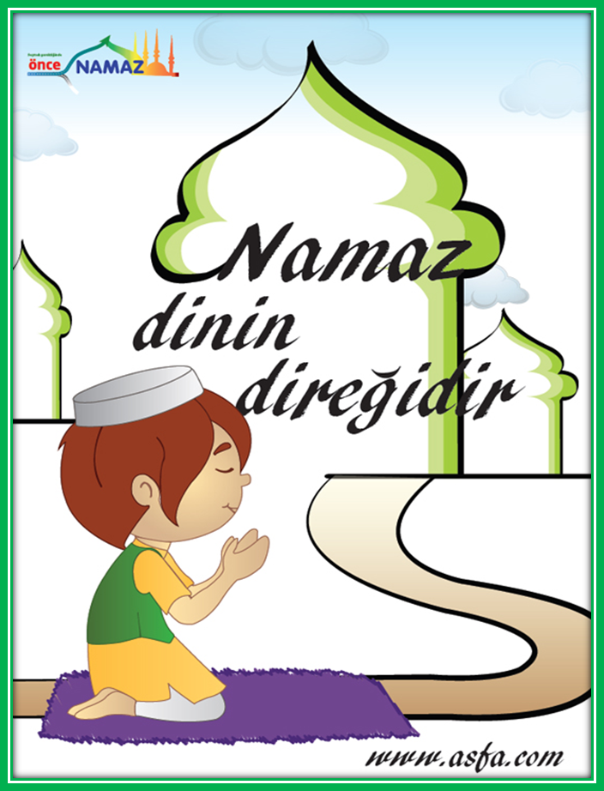
Namaz bizlere hangi alışkanlıkları kazandırır?
Namaz insana ______________ alışkanlığını kazandırır.
Boşluğu nasıl doldurabilirsiniz?

Slide 17
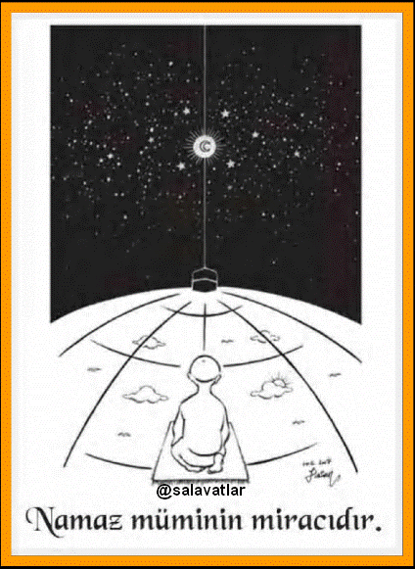
11. NAMAZIN İNSANA KAZANDIRDIKLARI
1
Yalan, hile, dedikodu, iftira, haksızlık gibi kötü
davranışlardan uzak durma konusunda özenli olur.
2
Namaz temiz olma alışkanlığı kazandırır.
3
Namazın belli vakitlerde kılınması, insana zamanı
planlama ve iyi değerlendirme alışkanlığı kazandırır.
4
Namaz toplumsal kaynaşma ve dayanışmaya katkı sağlar.

Slide 18
Namazın insana kazandırdıkları
Namaz kılan bir insan aşağıdaki davranışlardan hangisini yapmalı/yapmamalı
YALAN SÖYLEME
YAPMASI GEREKEN DAVRANIŞLAR | YAPMAMASI GEREKEN DAVRANIŞLAR
TEMİZLİĞE DİKKAT ETMESİ
TEMİZLİĞE DİKKAT ETMESİ
YALAN SÖYLEME
İNSANLARLA İYİ GEÇİNME
İNSANLARLA İYİ GEÇİNME
GIYBET
SABIRLI OLMA
SABIRLI OLMA
ELBİSE TEMİZLİĞİNE DİKKAT ETMESİ
KÖTÜ SÖZ SÖYLEMEK
ELBİSE TEMİZLİĞİNE DİKKAT ETMESİ
ZAMANI İYİ KULLANMA
“NAMAZI DOSDOĞRU VE DEVAMLI KIL; ÇÜNKÜ NAMAZ ÇİRKİN VE KÖTÜ ŞEYLERDEN ALIKOYAR”
(ANKEBUT SURESİ, 45. AYET)
KÖTÜ SÖZ SÖYLEMEK
ZAMANI İYİ KULLANMA
GIYBET

Slide 19
uzaklaştırır
Merhamet
rahmet
Namaz
Kibir
Kıskançlık
İnsanı
İnsanı
Kin
Temizlik
Merhamete
Kibirden
Sevgi
Düzen
rahmete
Kinden
iyilik
Kir
Temizliğe
Kıskançlıktan
Sevgiye
Düzene
Kirden
Kelimeleri uygun bir şekilde yerlerine yerleştirelim
iyiliğe
yaklaştırır

Slide 20
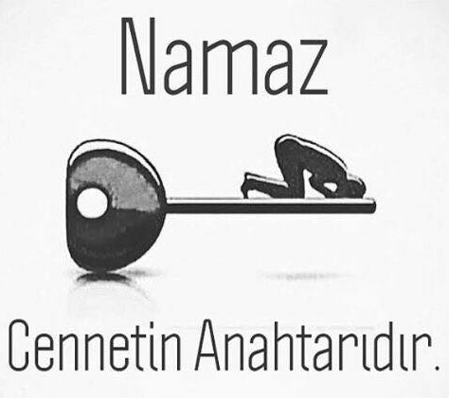
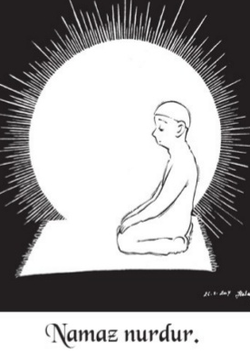
Aşağıda namazla ilgili bazı cümleler karışık olarak verilmiştir. Cümleleri uygun bir şekilde düzeltin
1. dinin/direğidir/Namaz
«Namaz dinin direğidir.»
2. İmanın/namaz,/göstergesidir/bir
Namaz, imanın bir göstergesidir.
3. Rabb’ine/andır/kulun/secde;/en/olduğu/yakın
“Secde; kulun Rabb’ine en yakın olduğu andır.”
4. insanı/namaz/tutar/uzak/kötülüklerden/
Namaz, insanı kötülerden uzak tutar.

Slide 21

Cevaplar için gözlere tıklayınız
Verilen ifadeleri tamamlayalım cevaplarını bulalım
Namaz müminin__________
miracıdır
Namaz Allah’ın _________
emridir.
Namaz kelimesinin Kur’an’da karşılığı
salat
Kulun Allah’a en yakın olduğu yer
secde

Slide 22
Doğru - yanlış
Doğru cevabı işaretleyelim
✔
1. Namaz kişiyi Rabbine yakınlaştırır.
D
Y
X
✔
2. Bazı durumlarda namazı kılmayabiliriz.
D
X
Y
X
✔
Y
D
3. Verdiği nimetler için yaratıcısına şükretmek
için namaz kılmamız gerekir.
D
X
✔
Y
4. Namaz sadece erkeklere farz bir ibadettir.
X
Y
5. Namaz bir dua ve şükürdür.
D
✔
✔
X
D
Y
6. Namaz temizliğe alıştırır.

Slide 23
1. Namazla ilgili aşağıdaki bilgilerin hangisinde yanlışlık yapılmıştır?
Doğru cevabı tıklayınız
A
X
Kur’an’ı Kerim’de “salat” kelimesiyle ifade edilir.
X
B
Salat, dua etmek ve yüceltmek anlamına gelir.
✔
C
Sadece yaşlılar tarafından yerine getirilir.
D
X
Allah anılır, O’na olan sevgi ve saygı dile getirilir.

Slide 24
2. Aşağıdaki hadislerden hangisi namazın önemiyle ilgili değildir?
Doğru cevabı tıklayınız
✔
A
“Kulun Rabb’ine en yakın olduğu an, secde anıdır.”
X
B
“Her kim bir namazı unutursa, onu hatırladığında kılsın…”
C
X
Cennetin anahtarı namaz, namazın anahtarı ise abdesttir.”
D
X
“Namaz dinin direğidir.”

Slide 25
I. Namaz akıllı ve ergenlik çağına girmiş bütün Müslümanlara farzdır.
II. Sağlık durumu iyi olmayanlar namaz kılmayabilirler.
III. Kulun ahirette ilk hesaba çekileceği ibadet namazdır..
3. Yukarıda verilenlerden hangileri doğrudur?
A
X
I
Doğru cevabı tıklayınız
X
B
I, II
C
X
I, II, III
✔
D
I, III

Slide 26
4.Namaz ibadetiyle ilgili olarak aşağıda verilen bilgilerden hangisi yanlıştır?
Doğru cevabı tıklayınız
A
X
Namaz insanın maddi ve manevi kirlerden temizler.
B
X
Namaz cennetin anahtardır.
X
C
Beş vakit namaz farz namazlardandır.
D
✔
Namaz sadece yaşlılara farzdır.

Slide 27
Hz. Muhammed, “Birinizin kapısı önünde günde beş defa yıkandığı bir nehir olsa, o kimsede kir namına bir şeyin kalabileceğini düşünebilir misiniz?” diye sorar. Sahabe, “Hiç kir kalmaz.” diye cevap verir. Bunun üzerine Peygamberimiz, “İşte beş vakit namaz da böyledir, Allah bu namazlarla günahları yok eder.” Hz. Muhammed (sav)
5. Peygamberimiz bu hadis-i şerifinde namazının hangi yönüne değinmiştir?
Doğru cevabı tıklayınız
A
✔
Namazın günahlardan arındırdığına
X
B
Namazın dinin en önemli ibadeti olduğuna
C
X
Namazın Allah’a karşı gelmekten sakındırdığına
D
X
Namazın farz bir ibadet olduğunu

